Slide 1

Программирование
на языке Python

Slide 2
Разграничение прав
доступа пользователей
Авторизация пользователей и разграничение прав доступа.
Сессии, не требующие регистрации.
Безопасность

Slide 3
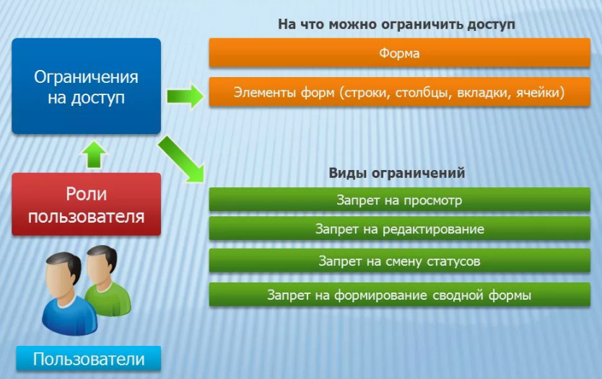

Slide 4
